Slide 1
RF-Diffusion
Radio Signal Generation via
Time-Frequency Diffusion
ACM MobiCom 2024 CCF-A Best Artifact Award
清华大学 | 香港大学 | 北京邮电大学 | 华为
Guoxuan Chi, Zheng Yang, Chenshu Wu, Jingao Xu, Yuchong Gao, Yunhao Liu, Tony Xiao Han

Slide 2
汇报提纲
01
02
03
背景与动机
三大挑战与核心思路
TFD理论 & HDT架构
AIGC浪潮 & RF信号生成的需求
RF信号的独特性（时序/频域/复数）
时域加噪 + 频域模糊
现有方法的不足
扩散模型的三层改造
分层Diffusion Transformer
04
05
06
实验评估
相关工作对比
总结
Wi-Fi + FMCW信号生成质量
与RF-GPT等对比
贡献 + 局限 + 未来方向
手势识别增强 + 5G信道估计
为什么这篇更有分量
RF-Diffusion Presentation
02 / 12

Slide 3
从 AIGC 到射频生成
CV
NLP
RF ?
Stable Diffusion
ChatGPT / GPT-4
无线信号生成
Midjourney / DALL-E
Claude / LLaMA
数据增强 / 信道估计
图像生成革命
文本生成突破
AIGC的下一个前沿
现有 RF 生成方法的局限
环境建模法
数据驱动法
射线追踪+3D模型 → 成本高、忽略材料特性、难生成时序数据
GAN/VAE → 表征有限、训练不稳定、任务特定
RF-Diffusion Presentation
03 / 12

Slide 4
三大挑战与核心思路
01
时序性
02
频域信息
03
复数域
RF信号捕捉动态细节（目标运动、
多普勒频移、chirp等关键信息在
RF信号是复数值（幅度+相位），
信道变化），扩散模型原为静态
频域，视频扩散模型也主要关注
现有扩散模型只处理实数值
图像设计
空域（像素亮度）
（如像素亮度）
核心思路：三层改造扩散模型
理论层 · Time-Frequency Diffusion → 时域加噪+频域模糊
架构层 · Hierarchical Diffusion Transformer → 分层架构
算子层 · Complex-valued Operator → 幅度+相位双编码
RF-Diffusion Presentation
04 / 12

Slide 5
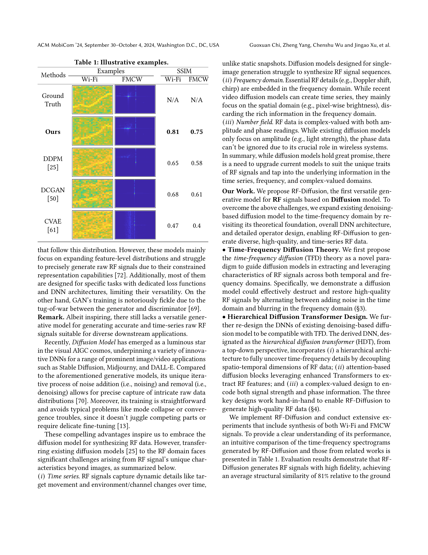
Time-Frequency Diffusion 理论
传统扩散模型
TFD 数学直观
前向：x₀ → x₁ → ... → x_T（只加高斯噪声）
反向：x_T → ... → x₁ → x₀（去噪恢复）
前向过程 (第 t 步)：
问题：只破坏幅度，忽略频域
x_t = √α_t · ℱ⁻¹(G_t ∗ ℱ(x_{t-1})) + √(1-α_t) · ε
频域模糊 时域加噪
根据卷积定理可简化为：
x_t = √ᾱ_t · x₀ + √(1-ᾱ_t) · ε
（与标准扩散形式一致，但 ᾱ_t 包含频域模糊信息）
条件生成：
RF-Diffusion TFD 理论
支持条件向量 c 引导（房间 / 设备 / 动作）
前向破坏：时域加噪 + 频域模糊
p(x₀ | c) 条件分布建模
- 时域：复数高斯噪声 → 破坏幅度精度
- 频域：高斯卷积核模糊频谱 → 破坏频谱分辨率
反向恢复：去噪(Denoise) + 去模糊(Deblur)
RF-Diffusion Presentation
05 / 12

Slide 6
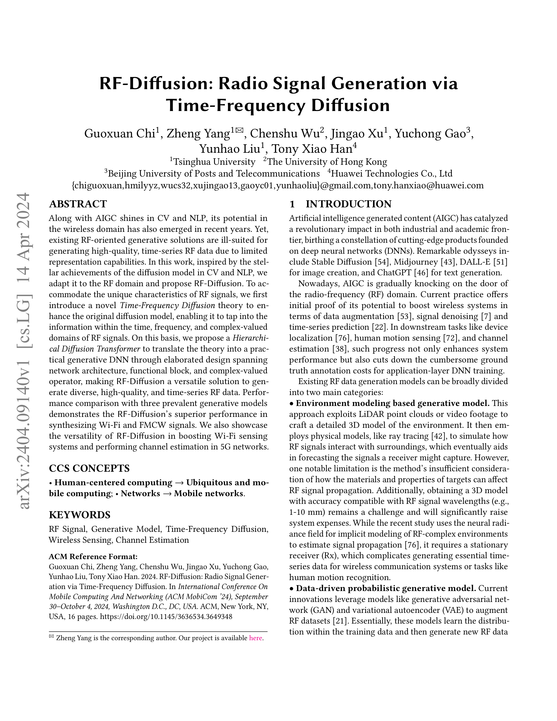
Hierarchical Diffusion Transformer
① 分层架构
② Attention扩散块
③ 复数算子
Hierarchical Architecture
Attention-based Diffusion Block
Complex-valued Operator
解耦 RF 数据的时空维度
基于 Transformer 的扩散块
同时编码幅度和相位信息
层次化处理多尺度时频特征
自注意力机制提取 RF 特征
支持复数域神经网络运算
捕捉长时间序列的依赖关系
优于传统 U-Net 架构
区别于现有模型的实值处理
全局 → 局部 → 细节
多头自注意力 × 前馈网络
复数卷积 / 复数激活
多粒度特征提取
时序建模能力更强
相位信息对无线系统至关重要
RF-Diffusion Presentation
06 / 12

Slide 7
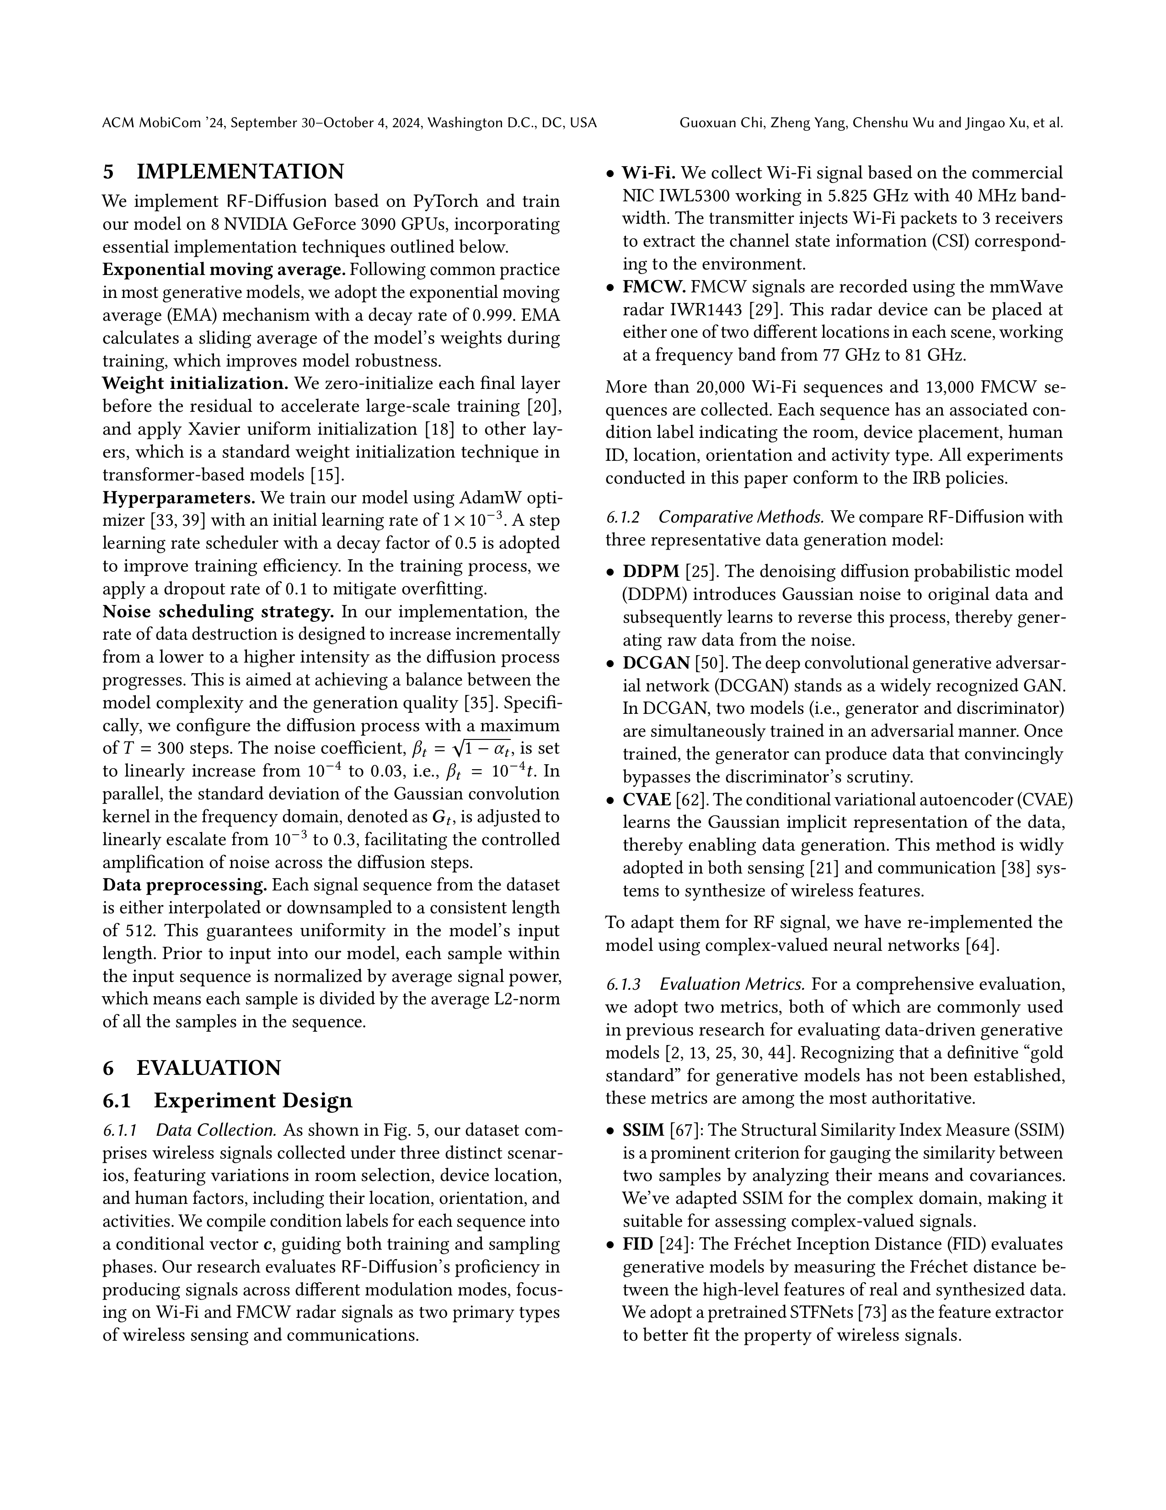
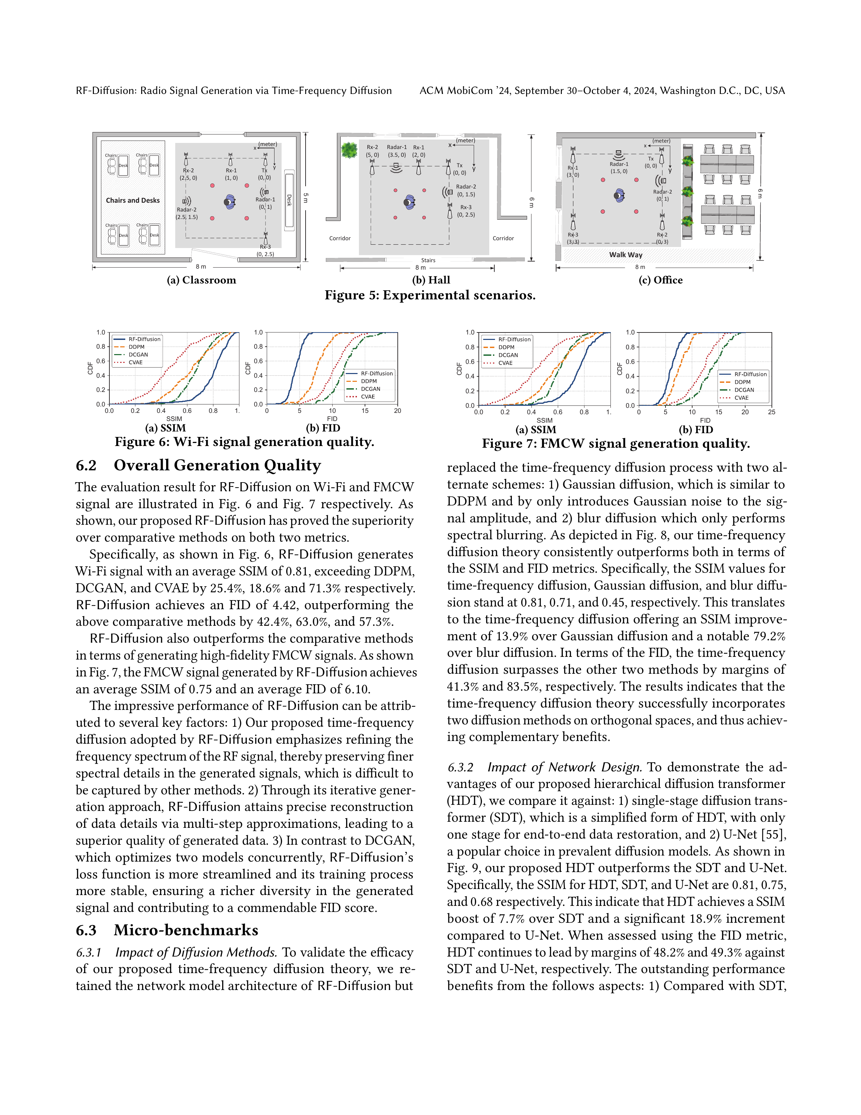
实验设置与数据集
Wi-Fi CSI 信号
FMCW 雷达信号
设备：Intel IWL5300 网卡
设备：自制 FMCW 平台
频段：5.825GHz, 40MHz 带宽
数据：13,000+ 序列
数据：20,000+ 序列
3 种不同场景
1发3收，提取 CSI
变化房间/设备/人体/位置/朝向/活动
对比基线
模型
SSIM ↑
FID ↓
RF-Diffusion
0.81
4.42
DDPM
0.65
7.68
DCGAN
0.68
11.95
CVAE
0.47
10.35
Wi-Fi SSIM 超越基线 18.6%~71.3%
RF-Diffusion Presentation
07 / 12

Slide 8
生成质量对比（Wi-Fi 信号）
论文 Table 1 ‒ Wi-Fi 频谱图直观对比
模型
Wi-Fi 频谱图
SSIM
FID
Ground Truth
RF-Diffusion
0.81
4.42
DDPM
0.65
7.68
DCGAN
0.68
11.95
CVAE
0.47
10.35
SSIM: Structural Similarity (越高越好) FID: Fréchet Inception Distance (越低越好)
RF-Diffusion Presentation
08 / 12

Slide 9
下游应用案例
案例 1：Wi-Fi 手势识别增强
案例 2：5G FDD 信道估计
任务：用 RF-Diffusion 生成的数据做数据增强
任务：用 RF-Diffusion 增强信道估计
数据集：Widar3.0 手势识别
数据集：Argos 5G 实测数据
效果：
效果：
+4% ~ +11%
+5.97 dB
手势识别准确率提升（取决于识别模型）
SNR 提升 vs. 当前最优方法
原理：
原理：
传统数据增强（旋转/裁剪/加噪）无法改变
FDD 下行信道估计难题：基站发 → UE收
信号的物理含义；RF-Diffusion 生成全新
→ 反馈 → 基站获知，反馈开销大
样本来扩充数据分布的真实覆盖
RF-Diffusion 生成的信号辅助信道重建
RF-Diffusion Presentation
09 / 12

Slide 10
与 RF-GPT 的对比
同为 "AI × RF" 方向的工作，差距在哪里？
对比维度
RF-Diffusion ✅
RF-GPT ❌
发表会议
MobiCom 2024 CCF-A
arXiv only
技术贡献
新理论 TFD + 新架构 HDT
现成 VLM + 线性投影
数据来源
真实 Wi-Fi / FMCW 实测
MATLAB 全合成
对比基线
DDPM / DCGAN / CVAE
仅与基模 Qwen-VL
真实场景验证
3场景 + 2下游任务 ✅
仅合成测试 ❌
代码开源
GitHub 可复现 ✅
GitHub 可复现 ✅
小结
RF-Diffusion 是 CCF-A 类顶会论文，有新的理论贡献、真实数据验证、全面的基线对比；
RF-GPT 思路有亮点（VLM看频谱图），但论文完整度距离顶会标准还有明显差距。
RF-Diffusion Presentation
10 / 12

Slide 11
总结与展望
三大贡献
1
首个RF扩散模型
2
TFD + HDT
3
全面实验验证
首个适配RF信号特性的
时频域扩散理论
Wi-Fi + FMCW 实测
扩散生成模型
分层 Diffusion Transformer
手势识别 + 信道估计
MobiCom 2024 CCF-A
支持复数域运算
代码+预训练模型开源
局限
未来方向
生成长度受限
扩展到 5G NR / LoRa / 蓝牙等更多信号类型
计算开销大（扩散模型通病）
仅验证 Wi-Fi 和 FMCW 两类信号
加速采样（扩散模型加速技术）
与 LLM/Agent 结合 → 频谱监测与自动决策
RF-Diffusion Presentation
11 / 12

Slide 12
?
Thank You
Q & A
RF-Diffusion: Radio Signal Generation via Time-Frequency Diffusion
ACM MobiCom 2024 | Best Artifact Award
github.com/mobicom24/RF-Diffusion | arXiv:2404.09140

